Slide 1
Discussion Speaker : Wei Meng Lin

Slide 2
Work List
工作進度
APMRA與TWB 2.0比較的結果是，目前的所有已建檔的疾病，在TWB 2.0上的對應都是有位點的，亦即若是換成TWB 2.0，原本開發套組不受影響。 原本APMRA與TWB 2.0位點的重疊比率是48.06％，但是在表現各個疾病時，重疊比率高達74.14％。 目前可以在公司的Google雲端查找基因或疾病的相關位點。
已更新完成免疫疾病和罕見疾病相關位點。

Slide 3

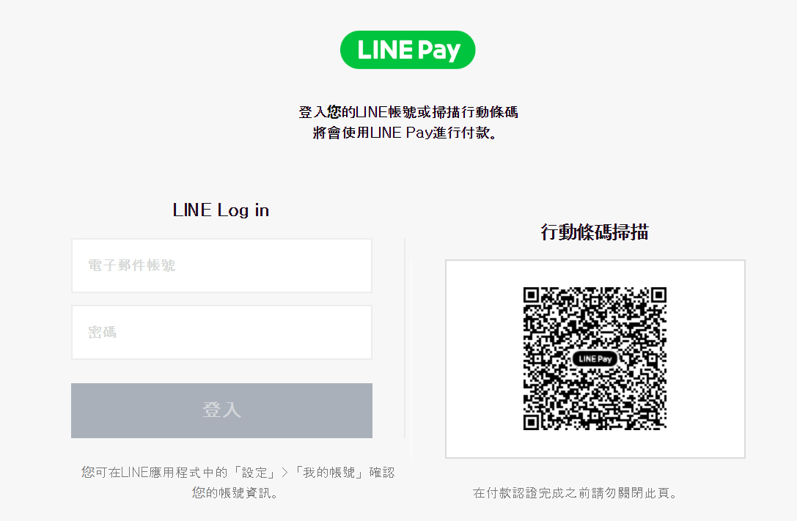
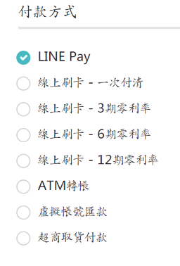
Work List
工作進度
已完成API建置

Slide 4
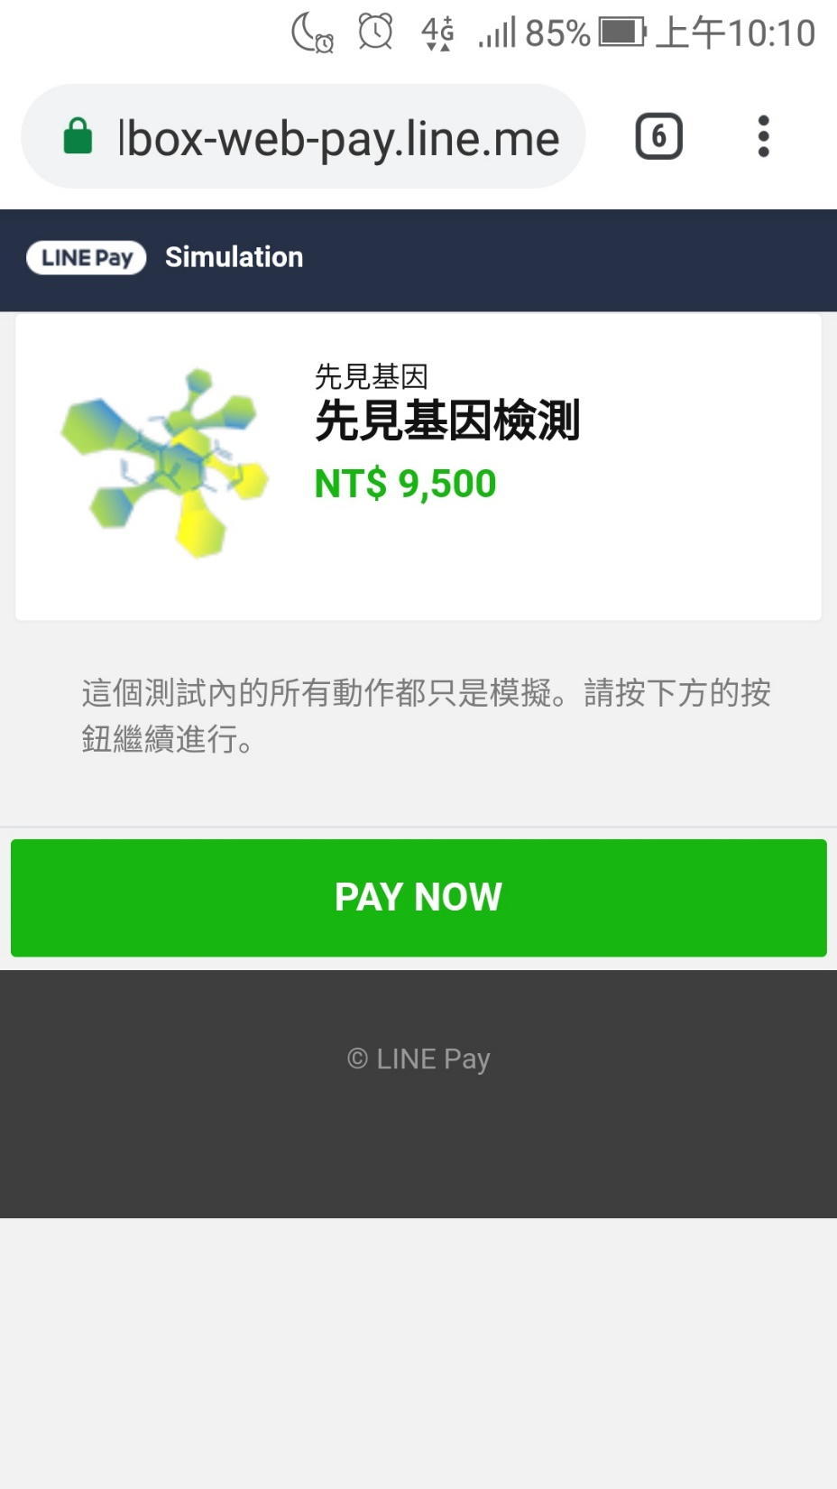
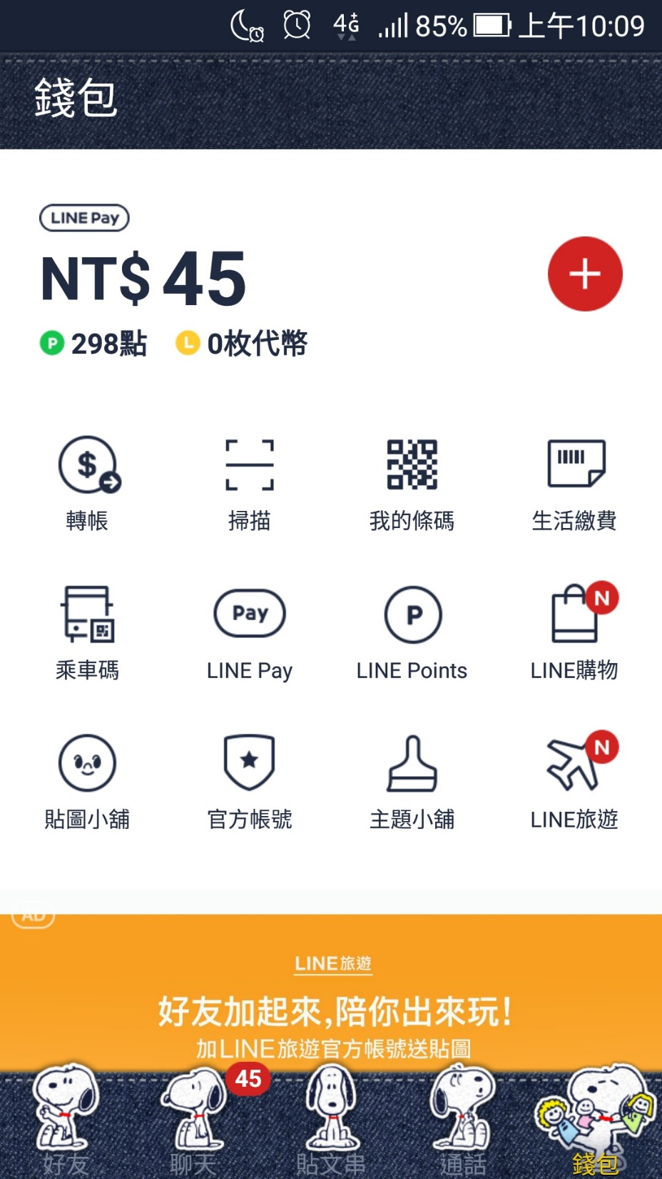
Work List

Slide 5
Work List
工作進度
已完成API建置

Slide 6
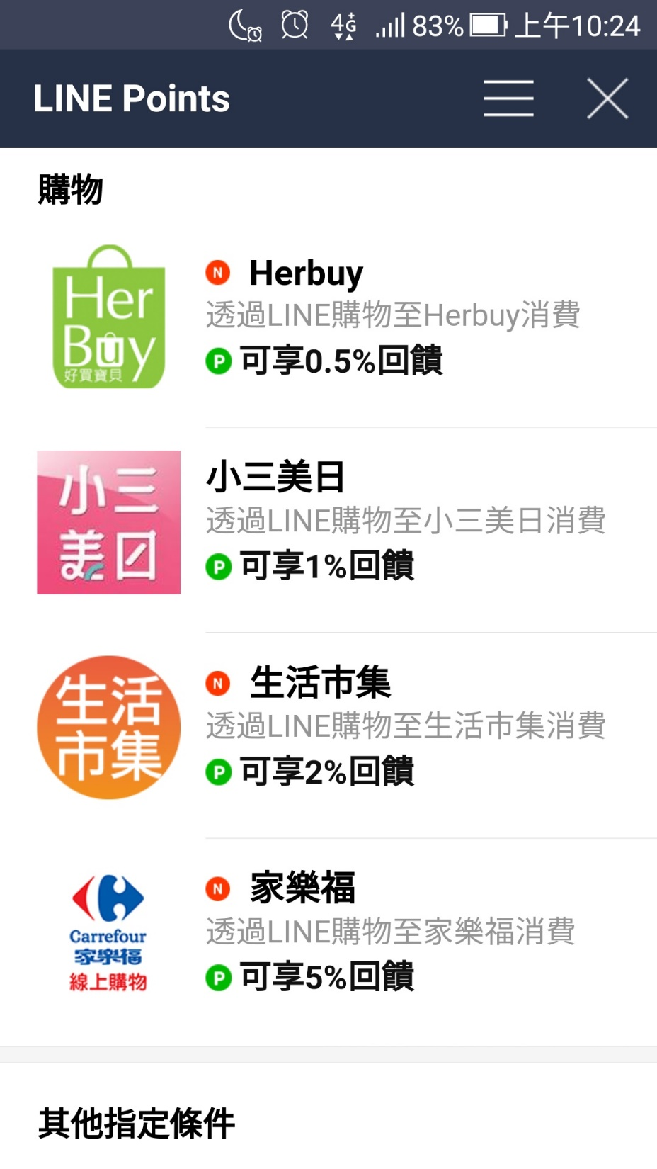
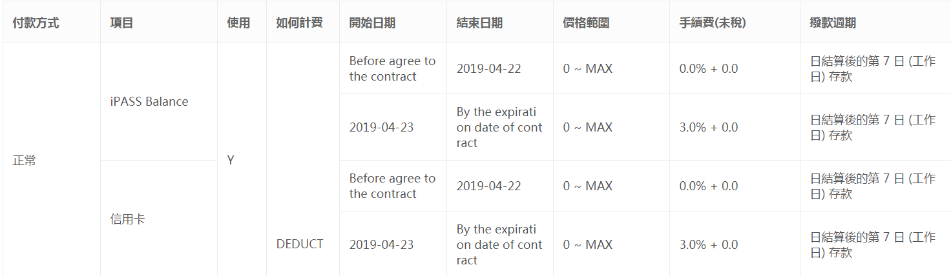
Work List
的優點
快速付款，不用再輸入卡號
因為可以整合LINE的點數，未來是否可以用點數換 保健食品？
有利於商品的品牌形象，未來可以結合LINE購物，上架 到LINE的通路

Slide 7
Future Work
已完成
更新罕見疾病和免疫疾病位點
TWB 2.0的分析結果
進行串接程序
寫完java Android
酒精報告電子化
優先順序
罕見疾病和免疫疾病更新位點後的正常人測試
網頁更新
寫完java Android
酒精報告電子化

Slide 8
Thank you for this opportunity

